Slide 1
Prezentacja- Moja Gmina Gogolin
Opracowała grupa „Paczka z Gogolina”
pod opieką Joachima Stieblera

Slide 2
Miasto i gmina Gogolin
Gogolin to miasto w woj. opolskim, w powiecie krapkowickim, siedziba władz gminy miejsko-wiejskiej Gogolin. Według danych z 30 czerwca 2006, miasto liczyło 6077 mieszkańców
Gmina Gogolin położona jest w środkowej części województwa opolskiego w odległości 15 km na południe od Opola. Od zachodu graniczy z gminą Krapkowice, od północy z gminą Tarnów Opolski. Na wschodzie graniczy z gminą Strzelce Opolskie, od południa z gminą Zdzieszowice.
Gmina ma charakter miejsko-wiejski, a w jej skład wchodzi miasto Gogolin z dwiema dzielnicami: Karłubiec i Strzebniów oraz 9 sołectw: Chorula, Dąbrówka, Górażdże, Kamień Śląski, Kamionek, Malnia, Obrowiec, Odrowąż, Zakrzów. Łączna powierzchnia gminy wynosi 10051 ha, co stanowi 1,2% powierzchni województwa. Miasto Gogolin zajmuje powierzchnię 2.035 ha, wioski 8.016 ha. W samym mieście Gogolinie mieszkają 6.519 osoby, a całą gminę zamieszkuje 12.743 osób (stan na 31.12.2003 r.).
Burmistrzem Miasta jest Joachim Wojtala

Slide 3
Budynki użyteczności publicznej
W Gogolinie znajduje się Urząd Miasta i Gminy, posterunek Policji, Ochotniczej Straży Pożarnej, stacja PKP oraz wiele innych budynków służących społeczności miasta i całej gminy

Slide 4
Budynek urzędu miasta i gminy Gogolin

Slide 5
Gminny ośrodek zdrowia

Slide 6
Apteka „pod złotym aniołem”

Slide 7
Budynki straży pożarnej i policji

Slide 8
Stacja pkp

Slide 9
Poczta i bank spódzielczy

Slide 10
Szkoły i przedszkola
Na terenie Gogolina znajduje się Liceum Ogólnokształcące i Publiczne Gimnazjum w jednym budynku, dwie szkoły podstawowe oraz trzy przedszkola.

Slide 11
Publiczne gimnazjum im. A. einsteina

Slide 12
Publiczna szkoła podstawowa nr 2 w gogolinie

Slide 13
Szkoła podstawowa nr 3
W budynku Szkoły Podstawowej nr 3 mieści się także Przedszkole – Zespół Szkolny-Przedszkolny

Slide 14
Przedszkola w gogolinie
Przedszkole nr 3
Przedszkole nr 1

Slide 15
Symbole Gogolina
Czym możemy się pochwalić

Slide 16
Pomnik karolinki i karliczka
Jest to jedyny w świecie pomnik piosenki

Slide 17
„Kroszonka” w głównym miejscu miasta

Slide 18
Filiżanka z motywami Śląska opolskiego

Slide 19
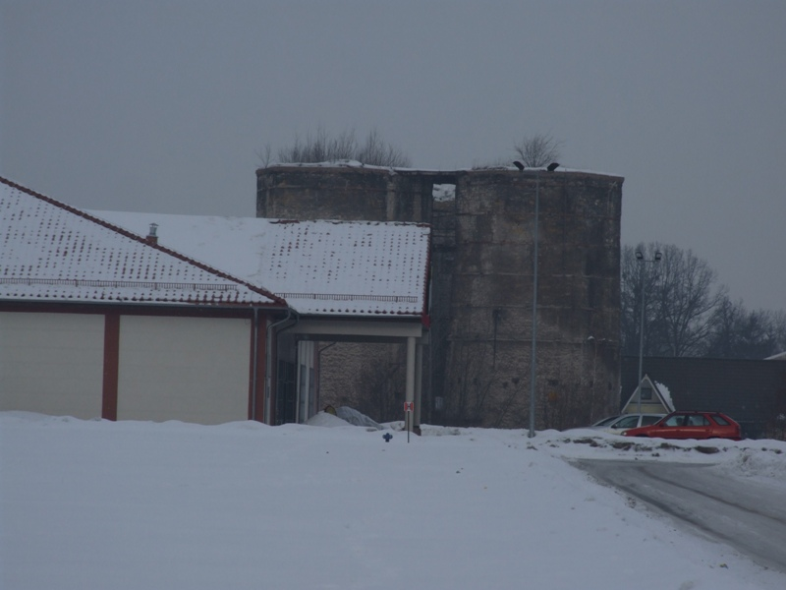
Zabytkowe piece wapienne

Slide 20
Sport i rekreacja w Gogolinie
W Gogolinie jest kilka miejsc do uprawiania sportu wyczynowego w klubie MKS Gogolin a także miejsca rekreacji dla każdego mieszkańca bez względu na wiek

Slide 21
Basen miejski i letnia pływalnia

Slide 22
Hala sportowa im. Bernarda i zygfryda blautów

Slide 23
Stadion sportowy „MKs Gogolin”

Slide 24
Park miejski w gogolinie na ulicy ligonia

Slide 25
fontanny

Slide 26
dziękujemy

